Slide 1
Adatátvitel
Csatlakozók, vezetékek

Slide 2
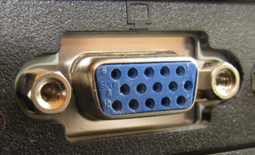
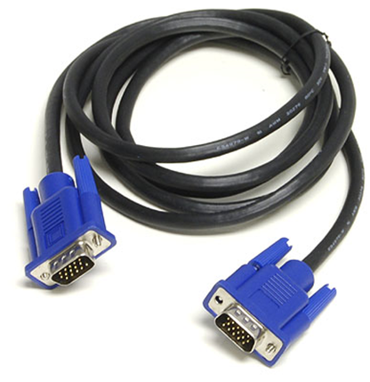
Informatikában alkalmazott csatlakozók
VGA
  IBM fejlesztette ki. Eredetileg 640x480-as grafikus képfelbontásra képes, 16 szín megjelenítésével.
  A monitort már analóg jelekkel (75 Ohm, 0.7 V) működteti
  Csatlakozója egy 15pólusú D-SUB aljzat, a következő funkcionális kiosztással.
    1 - Red (piros), 2 - Green (zöld), 3 - Blue (kék)
    4 - Monitor azonosító 2
    5 - TTL GND (monitor önteszt)
    6 - Gnd (piros), 7 - Gnd (zöld) , 8 - Gnd (kék)
    9 - Illesztés (üres)
    10 - Gnd (szinkron föld)
    11 - Monitor azonosító 0, 12 - Monitor azonosító 1
    13 - Vízszintes szinkronjel, 14 - Függőleges szinkronjel
    15 - Monitor azonosító 3

Slide 3
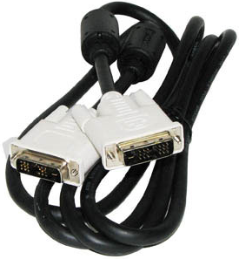
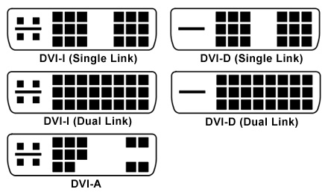
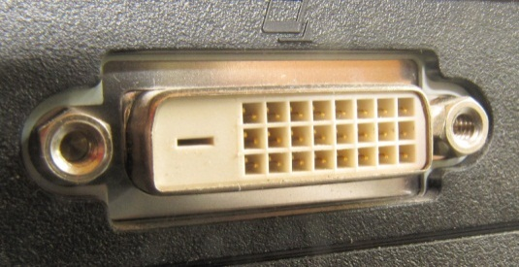
DVI (Digital Video/Visual Interface) Digitális vizuális/video illesztő
  alkalmas Plazma, LCD TV és HDTV csatlakoztatásához is.
  Jobb képminőség
DVI-A: Nagyfelbontású jelet továbbítanak egy analóg megjelenítőkre. (hagyományos CRT, vagy LCD monitor, illetve HDTV)
DVI-D: Kizárólag digitálisan, és kiváló minőségben viszik át a jelet. A videokártya a már létrehozott digitális jelet nem alakítja át analóggá (és vissza), hanem egyből küldi a monitornak. Így kimarad az átalakítás, és nem romlik a jel minősége.
DVI-I: Az előző kettő kombinációja.
Képes analóg, és digitális jelek továbbítására is.

Slide 4

A DVI-D és a DVI-I további két csoportra bontható:
  Single Link: WUXGA 1920x1200 és a HDTV 1080p/60 felbontásokhoz biztosít kapcsolatot (165 MHz-es pixelfrekvencia).
  Dual Link: 2560x1600 felbontásig, nagyobb színmélységgel biztosít kapcsolatot (330 MHz-es pixelfrekvencia).

Slide 5
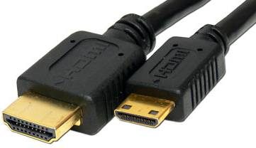
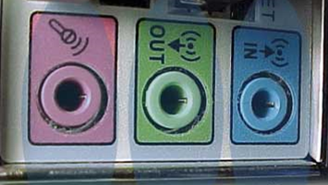
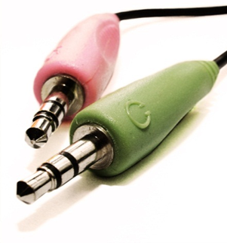
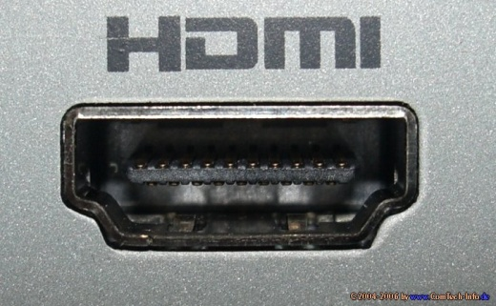
    HDMI (High Definition Multimedia Interface)
  multimédiás jelátviteli szabvány, amely kábel segítségével teszi lehetővé a digitális kép-, hang- és vezérlő jel tömörítetlen továbbítását.
  összeköttetés egyetlen kábellel úgy, hogy a felhasználónak nem kell arra figyelnie, melyik a ki- és melyik a bemenet, illetve melyik szolgál a hang és melyik a kép átvitelére.
  HDMI 1.3 csatlakozó adatátviteli sebessége 5 Gbps
  Kb. 5 méter felett a jel gyengül
Jackdugó

Slide 6
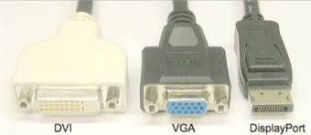
DisplayPort
A technológiát a a Video Electronics Standards Association (VESA) felügyeli
nagyobb felbontást és színszámot, magasabb frissítési frekvenciát és kevesebb kábellel megvalósítható csatlakoztatást biztosít
A DisplayPort 1.2 maximum 3820x2400 pixeles felbontást támogat 60 Hz-es képfrissítéssel, vagy 2560x1600 pixeles felbontást 120 Hz-es képfrissítés mellett

Slide 7
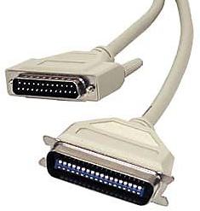
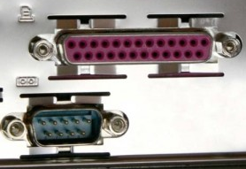
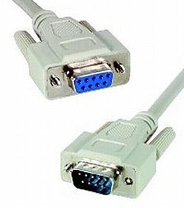
    Párhuzamos Port / LPT
    (Linear Print Terminal, Lineáris Nyomtató Terminál)
      Egy LPT portnak vagy 8 adatbitje,
      4 kontroll bitje (Strobe, Linefeed, Initialize, Select In)
      és öt további 5 bemeneti kontroll bitje,
      amiket a nyomtató küld a gép felé
      (ACK, Busy, Select, Error, Paper out).
      Az átviteli sebessége 12.000 kbit/sec.
    Soros Port / COM
      kommunikációs port
      soros adatátvitelű PC csatlakozó

Slide 8
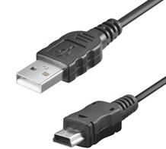
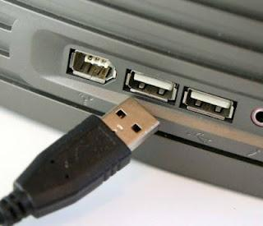
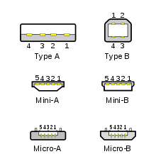
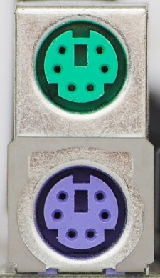
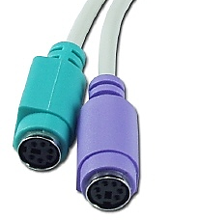
    USB (Universal Serial Bus)
      Teljes körűen Plug and Play
    Szabványok:
    USB-1.0
    USB-1.1: ez a gyakorlatban elterjedt első szabvány.
    USB-2.0: gyakorlati előnye a mini-B
    csatlakozó és a Hi-Speed bevezetése
    USB-3.0: SuperSpeed lehetősége, a
    mihez további 4 jelvezeték átvitele szükséges.
    PS2 (Personal System)

Slide 9
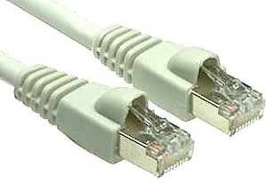
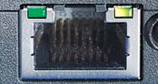
    Unshielded Twisted Pair (UTP)
      árnyékolatlan, csavart érpáras hálózati kábeltípus
      RJ45 csatlakozó kategóriák:
      CAT1 - telefonkábel (hangátvitel, 2 érpár)
      CAT2 - maximum 4 Mb/s adatátviteli sebesség érhető el vele.
      CAT3 - 10 Mb/s az adatátviteli sebessége. Csillag topológiánál alkalmazzák, ethernet hálózatokban (Legacy Ethernet[10MB/s-os] közege).
      CAT4 - max. 20 Mb/s adatátviteli sebességű.
      CAT5 - 100 Mb/s adatátviteli sebességű, csillag topológiánál alkalmazzák, ethernet hálózatokban.
      CAT5e, CAT6 - 1000 Mb/s átviteli sebesség.
      A felsőbb kategóriás kábelek visszafelé kompatibilisek.
      Cat. 1 2 Mbit/s (telefonvonal)
      Cat. 2 84-113 ohm 4 Mbit/s (Local Talk)
      Cat. 3 100 ohm 10 Mbit/s 100 m (Ethernet)
      Cat. 4 100 ohm 20 Mbit/s 100 m (16 Mbit/s Token Ring)
      Cat. 5. 100 ohm 100 Mbit/s 100 m (Fast Ethernet)
      Cat. 6. 100 ohm 1000 Mbit/s 100 m
      Cat. 7. 100 ohm 1200 Mbit/s 100 m

Slide 10
Hol használnak optikai szálat?
A hírközlésben, telefonbeszélgetések, illetve a számítógépes hálózatokban a jelek átvitelére.
Orvosi alkalmazása során sok, akár 100, vagy ezer darabot is összefognak egy köteggé, és ezen keresztül juttatnak fényt a belső szervek vizsgálata során.
Képtovábbításra is használják az orvostudományban, műtétek, endoszkópos vizsgálatok során.
A lakberendezési tárgyak között is megjelentek optikai szálakból készült lámpák stb.
HP memrisztor alapú számítógép architektúrájánál.

Slide 11
Kábel és csatlakozó – Fényvezető kábel
Fényvezető kábelek előnyei:
  kiváló jeltovábbítás
  zavarmentesség --- első alkalmazások a nagyfeszültségű vezetékek, illetve a vasúttal párhuzamos vonalban történt kiépítések voltak
  biztonság
  kisebb szálátmérő ---csökken a kábel súlya
Hátrányai
  új technikai felszereltséget kíván,
  költségessé váltak az összeköttetés megvalósításához szükséges műszerek - processzor-vezérelt, nagy bonyolultságú eszközök
  régi technológiához történő illesztés

Slide 12
  kiváló jeltovábbítás
    megfelelő csatolás és lezárás esetén – a jeleket kis veszteséggel továbbítják, az adatátvitel sebessége pedig könnyen elérheti, sőt meghaladhatja a 100 Mbit/s értéket is
  zavarmentesség
    Villamos zavarokkal szembeni érzéketlenség – A fényvezetők nemfémes jelvezetőt használnak, így nem vesznek fel és nem bocsátanak ki elektromágneses, vagy rádiófrekvenciás zavarokat (EMI, RFI).
    Áthallás (szomszédos kommunikációs csatornák közötti csatolás) nem fordulhat elő - növeli az átvitel minőségét.
    közeli villámlások és a nagyfeszültségű zavarások teljesen hatástalanok
    A fényvezetők villamosan szigetelő jellegűek, így a készülékekben villamos meghibásodásokat nem okoznak.
  Biztonság
    Az elektronikus lehallgatás céljára hozzá kell férni és figyelni kell az adatottovábbító rézvezető elektromágneses jeleit. Mivel a fényvezetők fénysugarat használnak adatátviteli célra, az elektromágneses jellegű lehallgatásra teljesen érzéketlenek.

Slide 13
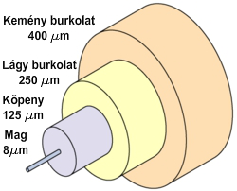
Fényvezető kábelek szerkezete

Slide 14
Fényvezető kábelek részei
Mag: az optikai adatjeleket továbbítja a hozzá csatlakoztatott fényforrástól a vevő készülékig. A mag üvegből vagy műanyagból készülő egyetlen folytonos szál, amelyet mikronokban mérhető külső átmérőjével jellemeznek. Leggyakrabban az 50; 62,5 és a 100 mikronos kábelméretek használatosak.
Héj/Köpeny: közvetlenül a magot veszi körül, fénytörést okozva megőrzi a fénysugarat, és ezzel lehetővé teszi az adatnak a szál teljes hosszán való végighaladását.
Bevonat---Erősítő szálak---Kábel burkolat

Slide 15
Fénytörés, teljes visszaverődés

Slide 16
Fénytörés, teljes visszaverődés
Ha a beesés szögét növeljük, elérkezünk egy bizonyos pontig, amelynél a törési szög éppen 90°. Ezt a beesési szöget nevezzük határszögnek ( α_{h} ).
Tovább növelve a beesés szögét az anyagból már nem fog a fény távozni, hanem teljes egészében visszaverődik.
Ezt a jelenséget nevezzük teljes visszaverődésnek (totál reflexió).
Mivel teljes visszaverődés esetén a határfelületről visszaverődő fény nem szenved veszteséget, ezért ezt a jelenséget fel lehet használni optikai közegek kialakítására (fényszálak gyártására), sőt a fény nem csak egyenes vonalban történő továbbítására.

Slide 17
Multimódusú optikai szál
(multimode optical fiber):
Olcsóbb
A multimódusú szál több frekvencián is képes a fény nagyobb távolságra való eljuttatására, bár az egyes frekvenciák körüli sávszélesség némileg kisebb, mint az egymódusú szál esetében.
A multimódusú optikai kábel magátmérője tipikusan 50 illetve 62,5 mikron.

Slide 18
Monomódusú vagy egymódusú optikai szál (single-mode fiber):
Olyan optikai szál, mely csak egy adott frekvencián - és annak közvetlen környezetében - képes a fény átvitelére, más frekvenciákon a szál
csillapítása igen erős.
Az egymódusú szálak valamivel nagyobb sávszélességen képesek jelátvitelre, mint a multimódusú szálak.
Monomódusú optikai szálak esetén a sávszélesség korlátlannak
tekinthető
. Az átvitel sebességének egyetlen korlátozó tényezője az aktív eszközök jelenlegi fejlettségi szintje

Slide 19
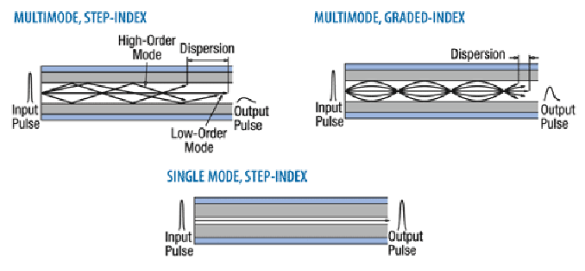

Slide 20
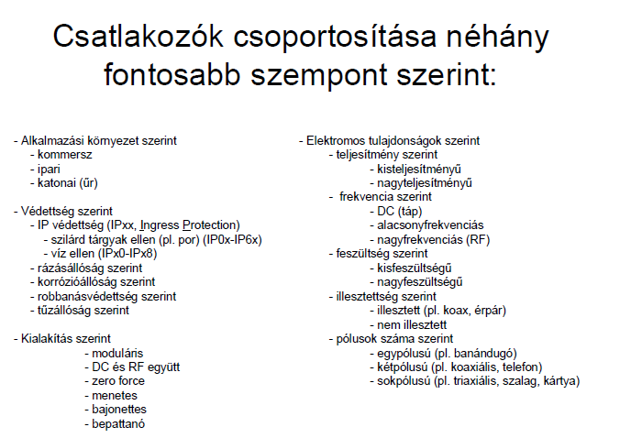
Csatlakozók a villamos szakmában

Slide 21
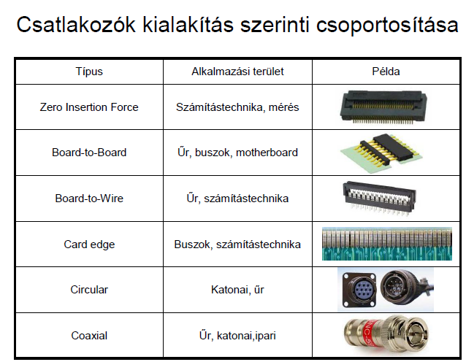

Slide 27
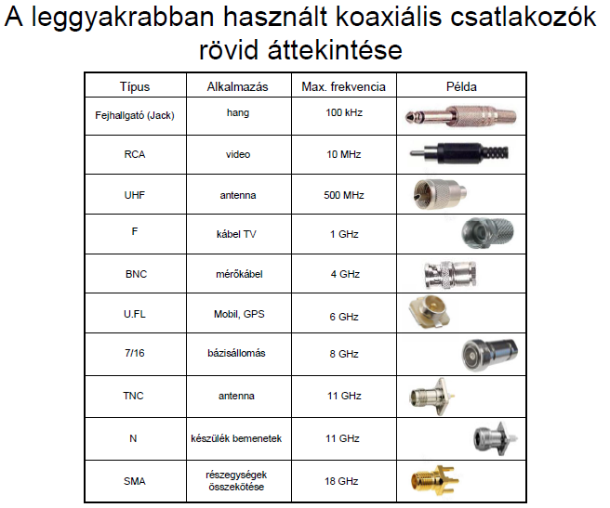

Slide 28
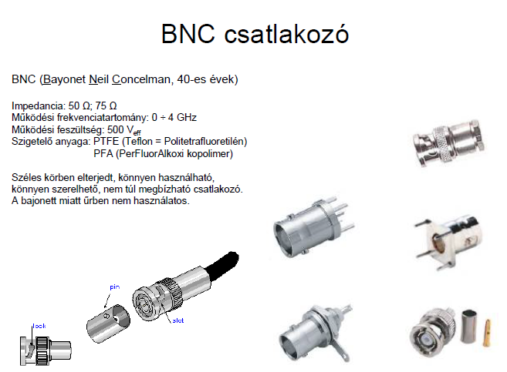

Slide 29
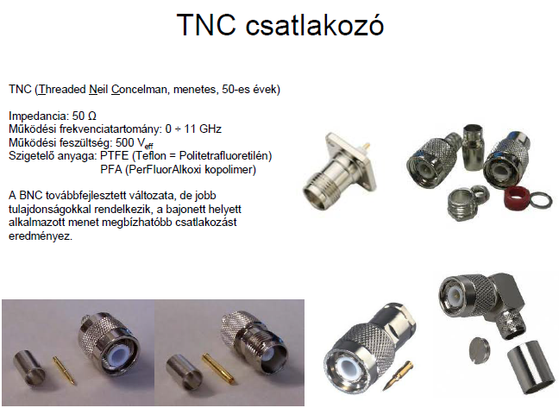

Slide 30
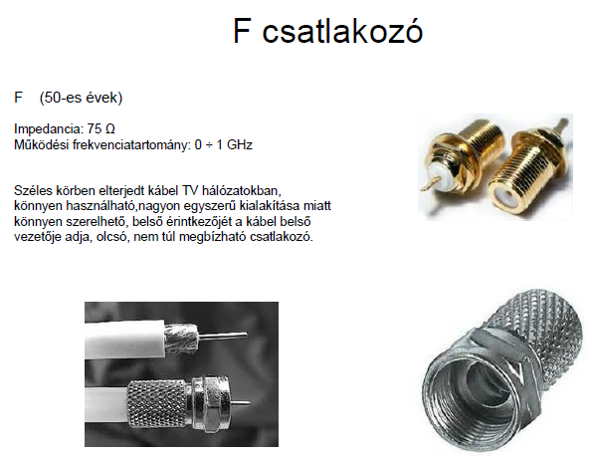

Slide 31
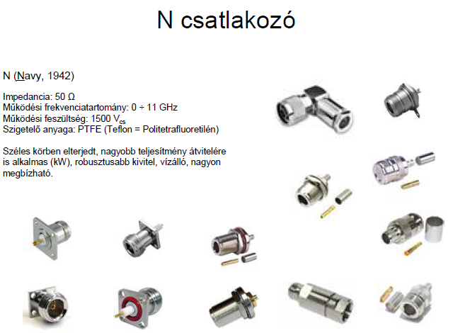

Slide 32
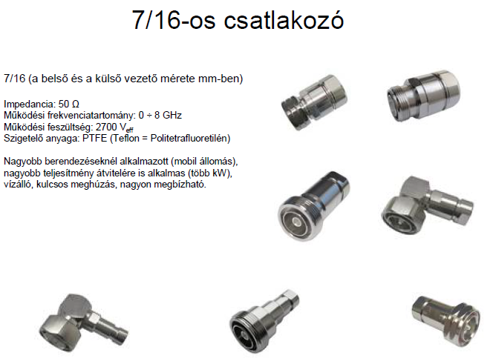

Slide 33
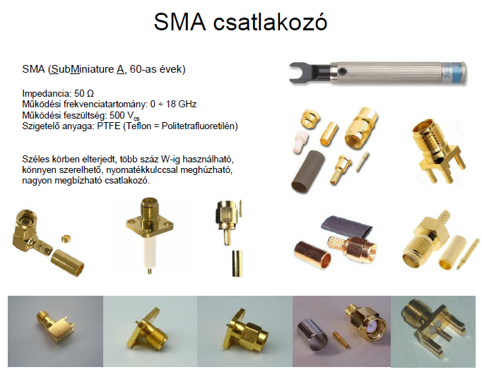

Slide 34
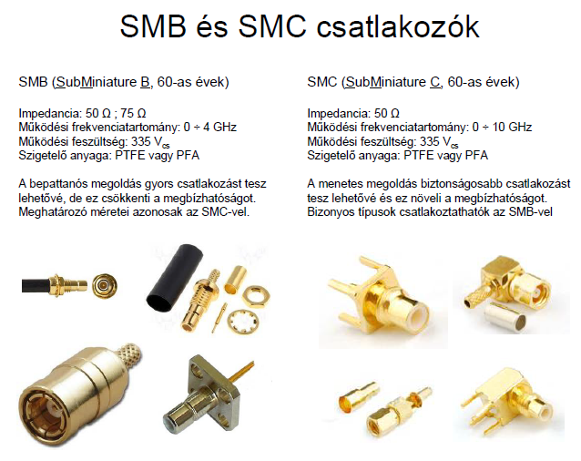

Slide 35
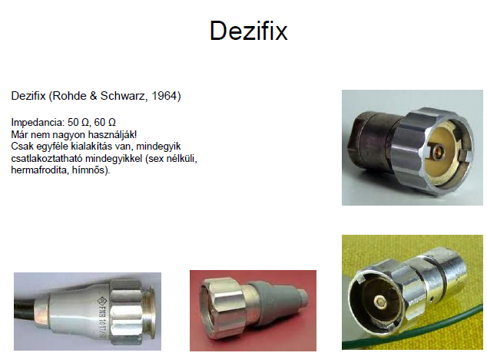

Slide 36
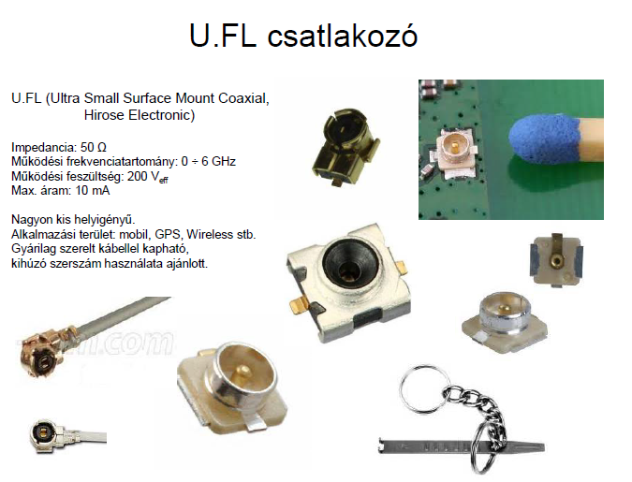

Slide 37
